Slide 1
Objectifs
Organiser et garder une trace écrite des recherches.
Organiser les prochaines étapes du projet.
Recueillir un avis sur les solutions envisagées.
Aider a la prise de décision.

Slide 2
Sommaire
Méthodes usuelles de Scan2BIM (2D et 3D).
État actuel du projet.
Solution envisagée pour la problématique des trous.
Perspectives à court terme.
Perspectives à moyen terme.

Slide 3
Méthodes usuelles - 3D - Introduction
Se base sur les coordonnées des points.
Approche très théorique (différent de la méthode humaine).
Méthode utilisée actuellement pour ce projet.

Slide 4
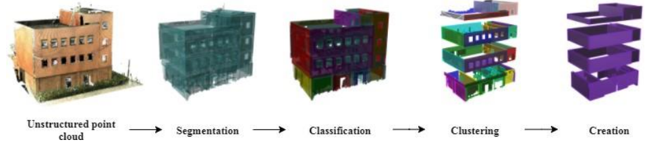
Méthodes usuelles - 3D - Fonctionnement

Slide 5
Méthodes usuelles - 3D - Fonctionnement
Détection de surfaces planes a l’aide de différentes méthodes.
Les surfaces ne sont pas forcément complètes.

Slide 6
Méthodes usuelles - 3D - Fonctionnement
Nommage des surfaces a l’aide de différentes méthodes.
2 grands types de méthodes : Heuristiques et intelligence artificielle.

Slide 7
Méthodes usuelles - 3D - Fonctionnement
Souvent intégrée dans la reconstruction.
Regroupe les éléments de classes similaires proches ensembles.

Slide 8
Méthodes usuelles - 3D - Fonctionnement

Slide 9
Méthodes usuelles - 3D - Conclusion
Avantages | Inconvénients
-Plus grande précision. -Efficace pour les données plus complexes. | -Consomme plus de ressources. -Moins de faux positifs lors du clustering.

Slide 10
Méthodes usuelles - 2D - Introduction
Se base sur des images du nuage de point.
Plus proche de la méthode classique.
Moins gourmande en ressources.

Slide 11
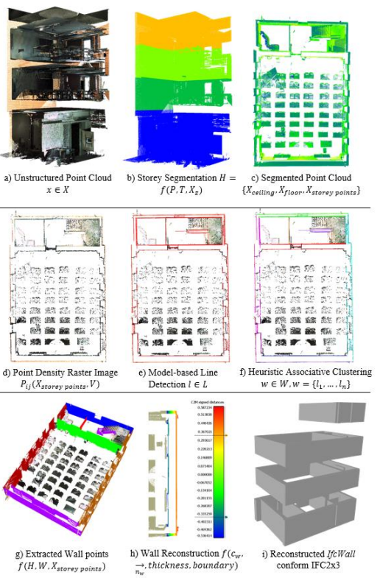
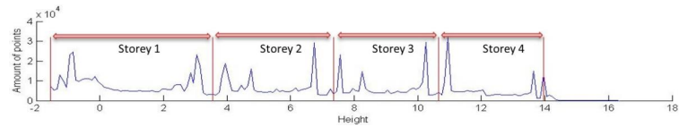
Méthodes usuelles - 2D - Fonctionnement
Détection des étages.
Histogramme vertical de chaque étage.
Segmentation (Lignes a la place des plans).
Clustering des lignes en murs.
Reconstruction des murs trouvés pour l’étage.

Slide 12
Méthodes usuelles - 2D - Conclusion
Avantages | Inconvénients
Plus rapide que la méthode 3D. Algorithmiquement plus simple. | Limité aux situations simples (Manhattan World). Moins précis. Limite fortement les éléments détectés.

Slide 13
État actuel du projet
-Chargement du nuage de points fonctionnel, pas de modifications ou d’ajouts nécessaires.

Slide 14
État actuel du projet
Segmentation de plans selon 3 directions, peu de résistance au bruit et faible flexibilité.
Basée sur la densité des nuage de points.

Slide 15
État actuel du projet
La classification est faite lors de la segmentation de par la manière de laquelle elle cette dernière est faite.

Slide 16
État actuel du projet
Clustering des plans de normale similaire, proches et superposés.
Résultats satisfaisants dans le cas de segmentation satisfaisante.

Slide 17
État actuel du projet
Reconstruction fonctionnelle, pas de changements nécessaires.
Éventuels ajouts concernant la soustraction pour les trous.

Slide 18
Solution envisagée pour les trous - Introduction
Imaginée par rapport à l’état actuel du projet.
Utilise cloud compare de manière automatisée (pas besoin d’interaction humaine).
Utilise un API d’une IA préexistante (e.g. Chat GPT).

Slide 19
Solution envisagée pour les trous - Pipeline globale
Utilisation d’une macro CloudCompare pour avoir une image du plan
Utilisation de l’API pour récupérer les informations sur les trous
Reconstruction puis soustraction des trous au modèle existant.
Plan correspondant a un mur

Slide 20
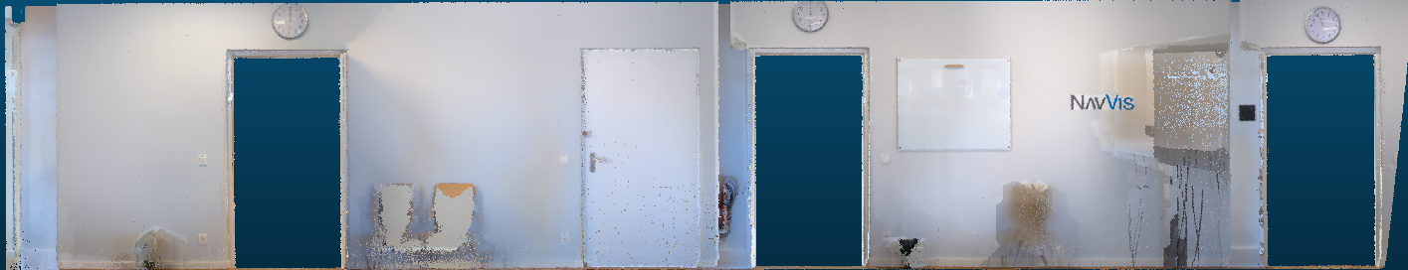
Solution envisagée pour les trous - Macro CloudCompare
Angle et distance calculés et définis automatiquement.
L’application se lance visiblement, mais pas besoin d’interaction humaine.
On ne garde que le plan concerné et les alentours très proches.

Slide 21
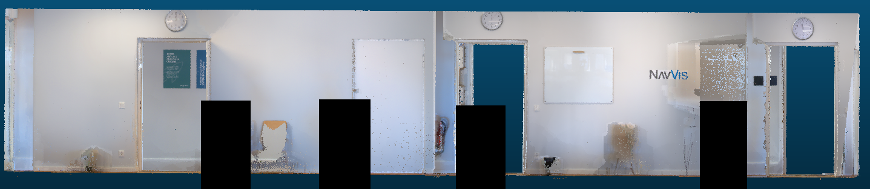
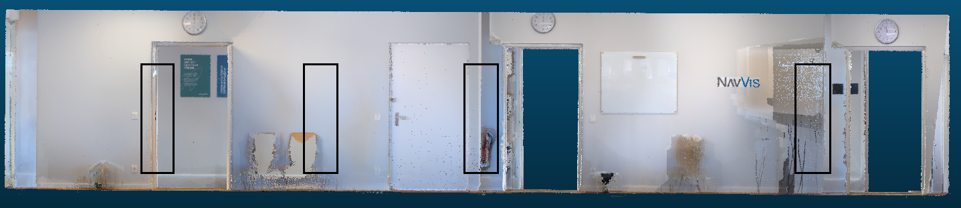
Solution envisagée pour les trous - Utilisation de l’API
Utilisation de la version gratuite de ChatGPT (Pas d’API pour le moment).
Résultat peu convaincant, il détecte bien les trois portes, dont une fermée (Et les identifie correctement en tant que telle), mais les positions sont incohérentes.
Tests difficiles a cause de la très faible limite de requêtes et du temps d’attente.

Slide 22
Solution envisagée pour les trous – Reconstruction et soustraction du résultat
Utilisation d’analyse d’image ou directement des coordonnées données pour reconstruire une partie du plan seulement.
Utilisation de Blender pour soustraire les nouveaux plans au modèle déjà créer avant la conversion en IFC.

Slide 23
Solution envisagée pour les trous - Conclusion
Le vrai défi réside dans les résultats obtenus a l’aide de l’IA.
L’utilisation de l’API est un problème en soit de par ses spécificités.
L’utilisation de l’IA a ce niveau la est elle vraiment intéressante ?
Les autres parties ne sont pas encore implémentées, mais représente des difficultés moindres.

Slide 24
Solution envisagée pour les trous - Détails sur l’utilisation d’APIs
Utiliser un API représente un coût, le prix dépends du nombre de tokens de la requête.
Variants de quelques centimes a plus de 100$ par million de tokens suivant le modèle, avec une moyenne aux alentours de la dizaine de $.
Une requête avec une image représente 100~2k tokens environ, suivant la qualité de l’image.

Slide 25
Perspectives à court terme
Analyse des thèses envoyées hier.
Implémentation de la solution exposée précédemment.
Défi : Utilisation correcte de l’API.
Éventuelles recherches suite a la réunion d’aujourd’hui.

Slide 26
Perspectives à moyen terme
Direction du projet.
Cahier des charges/attendus.

Slide 27
Perspectives à moyen terme - Direction du projet
Le pipeline actuel est basé sur une méthode 3D.
La segmentation donne peu de flexibilité et fonctionne dans des situations limitées.
Sur quel aspect se concentrer ?
Que garder, que refaire ?

Slide 28
Perspectives à moyen terme - Cahier des charges/attendus
Problématique de temps : Autoformation très chronophage.
Priorisé les attentes au lieu de les généraliser.
Détailler les attentes plus précisément ainsi que leur donner un ordre d’importance.
Envisager le devenir du projet au long terme.

